Slide 1
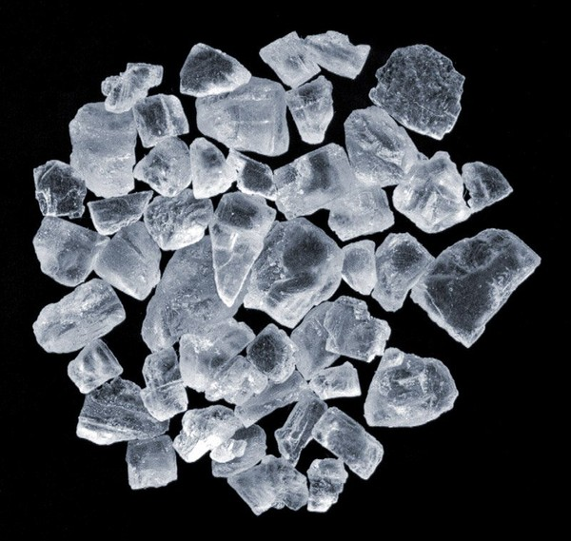
СОЛИ
Урок химии, 8 класс

Slide 2
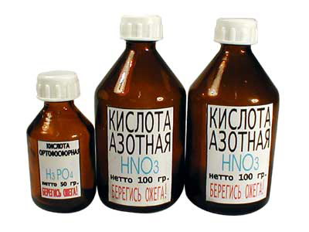
ВОССТАНОВЛЕНИЕ ЗНАНИЙ
Что такое кислоты? Приведите примеры.
Какие бывают кислоты? Приведите примеры.
Расскажите о серной кислоте
В тетради и на доске дайте характеристику фосфорной кислоты по плану (№ 1, с. 107):
Формула
Наличие кислорода
Основность
Растворимость
Степени окисления элементов, образующих кислоту
Заряд иона кислотного остатка
Соответствующий оксид

Slide 3
ВОССТАНОВЛЕНИЕ ЗНАНИЙ
Проверка домашней работы
№ 3 Составьте химические формулы кислот, соответствующих оксидам, формулы которых:
N₂O₃, CO₂, P₂O₅, SiO₂, SO₂.
Дайте названия всем веществам.
N₂O₃ оксид азота(III) - HNO₂ азотистая кислота
CO₂ оксид углерода(IV) - H₂СO₃ угольная кислота
P₂O₅ оксид фосфора(V) - H₃PO₄ фосфорная к-та
SiO₂ оксид кремния (IV) - H₂SiO₃ кремниевая к-та
SO₂ оксид серы (IV) - H₂SO₃ сернистая к-та

Slide 4
ВОССТАНОВЛЕНИЕ ЗНАНИЙ
Проверка домашней работы
№ 4 Вычислите количество вещества, соответствующее:
а) 490 г серной кислоты H₂SO₄
б) 9,8 г фосфорной кислоты H₃PO₄
Решение:
а) М (H₂SO₄) = 98 г/моль
n = m/M; n = 490/98 = 5 моль
б) М (H₃PO₄) = 98 г/моль
n = m/M; n = 9,8/98 = 0,1 моль

Slide 5
ВОССТАНОВЛЕНИЕ ЗНАНИЙ
В тетрадях: выписать отдельно оксиды, основания, кислоты. Дать им названия.
H₂S, K₂SO₃, KOH, SO₃, Fe(OH)₃, FeO, N₂O₃, Cu₃(PO₄)₂, Cu₂O, P₂O₅, H₃PO₄, Ca(OH)₂, NaCl, H₂SO₄, Mg(NO₃)₂, HCl, NaOH

Slide 6
ВОССТАНОВЛЕНИЕ ЗНАНИЙ
В тетрадях: выписать отдельно оксиды, основания, кислоты. Дать им названия.
ОКСИДЫ
SO₃
FeO
N₂O₃
Cu₂O
P₂O₅
ОСНОВАНИЯ
KOH
Fe(OH)₃
Ca(OH)₂
NaOH
КИСЛОТЫ
H₂S
H₃PO₄
H₂SO₄
HCl

Slide 7
ВОССТАНОВЛЕНИЕ ЗНАНИЙ
В тетрадях: выписать отдельно оксиды, основания, кислоты. Дать им названия.
H₂S, K₂SO₃, KOH, SO₃, Fe(OH)₃, FeO, N₂O₃, Cu₃(PO₄)₂, Cu₂O, P₂O₅, H₃PO₄, Ca(OH)₂, NaCl, H₂SO₄, Mg(NO₃)₂, HCl, NaOH

Slide 8
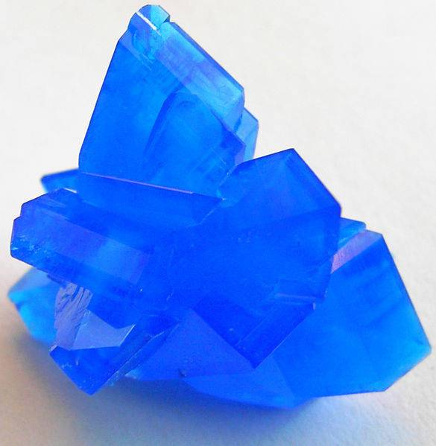
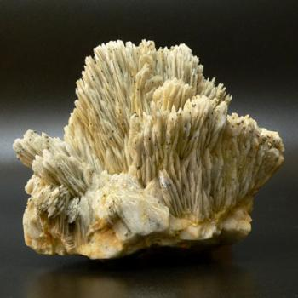
СОЛИ
Соли – это сложные вещества, состоящие из ионов металлов и кислотных остатков.

Slide 9
СОСТАВЛЕНИЕ ФОРМУЛЫ
Записываем «половинки» молекулы рядом, например для сульфида алюминия
Al и S
Обозначаем заряды ионов (см. таблицу растворимости)
Al³⁺ S²⁻
Находим НОК (наименьшее общее кратное) числовых значений зарядов:
для чисел 3 и 2 – это 6
Находим индексы, разделив НОК на соответствующий заряд иона
Al₂S₃

Slide 10
СОСТАВЛЕНИЕ ФОРМУЛЫ
Составьте формулы следующих солей:
Сульфат калия (соль серной кислоты и калия)
K₂SO₄
Фосфат кальция (соль фосфорной кислоты и кальция)
Ca₃(PO₄)₂

Slide 11
НОМЕНКЛАТУРА СОЛЕЙ
Для бинарных соединений (соли бескислородных кислот) суффикс –ид, например:
NaCl хлорид натрия, CaS сульфид кальция, LiBr бромид лития, …
Для солей кислот, в которых неметалл имеет высшую степень окисления, суффикс –ат, например:
Na₂SO₄ сульфат натрия, Fe(NO₃)₃ нитрат железа(III), K₃PO₄ фосфат калия, …
Для солей кислот, в которых неметалл имеет НЕ высшую степень окисления, суффикс –ит, например:
Na₂SO₃ сульфит натрия, Al(NO₂)₃ нитрит алюминия,

Slide 12
НОМЕНКЛАТУРА СОЛЕЙ
№ 2 Запишите формулы следующих солей:
Карбоната калия
Сульфида свинца (II)
Нитрата железа (III)
Хлорида свинца (IV)
Нитрата алюминия
K₂CO₃, PbS, Fe(NO₃)₃, PbCl₄, AlNO₃

Slide 13
§ 21 (с. 107-109), № 1 (с. 113)
ДОМАШНЕЕ ЗАДАНИЕ

